Slide 1


Site pessoal
Gabriel Monteiro Ra:01202012

Slide 2
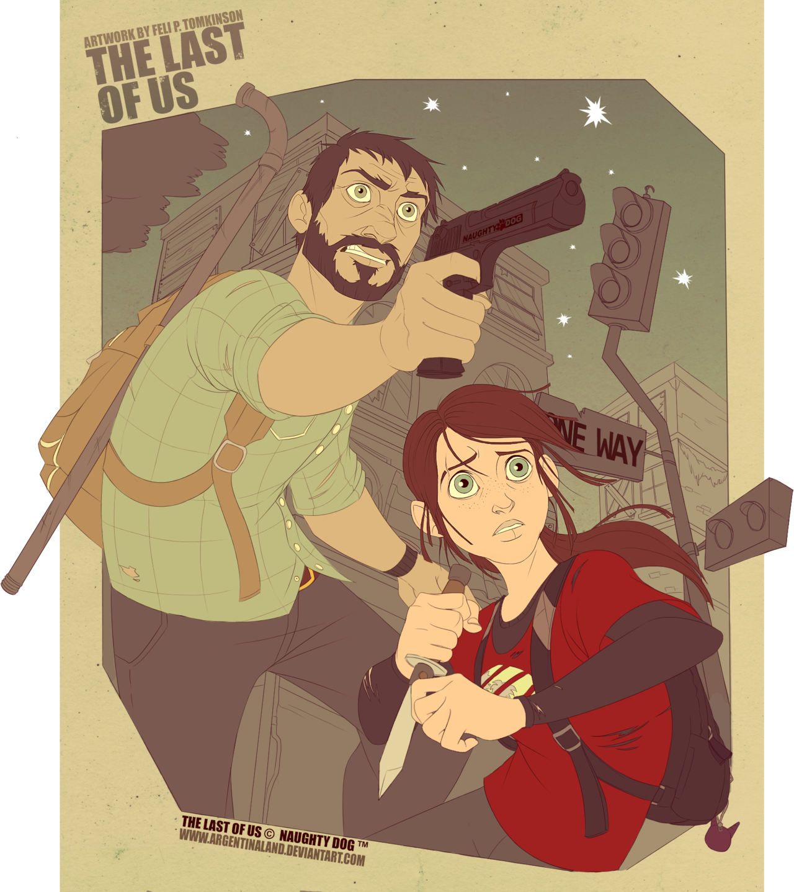
Minha história
Em qual Momento tive interesse pelos games
Como está inserido no meu dia dia
Por que escolhi esse tema

Slide 3
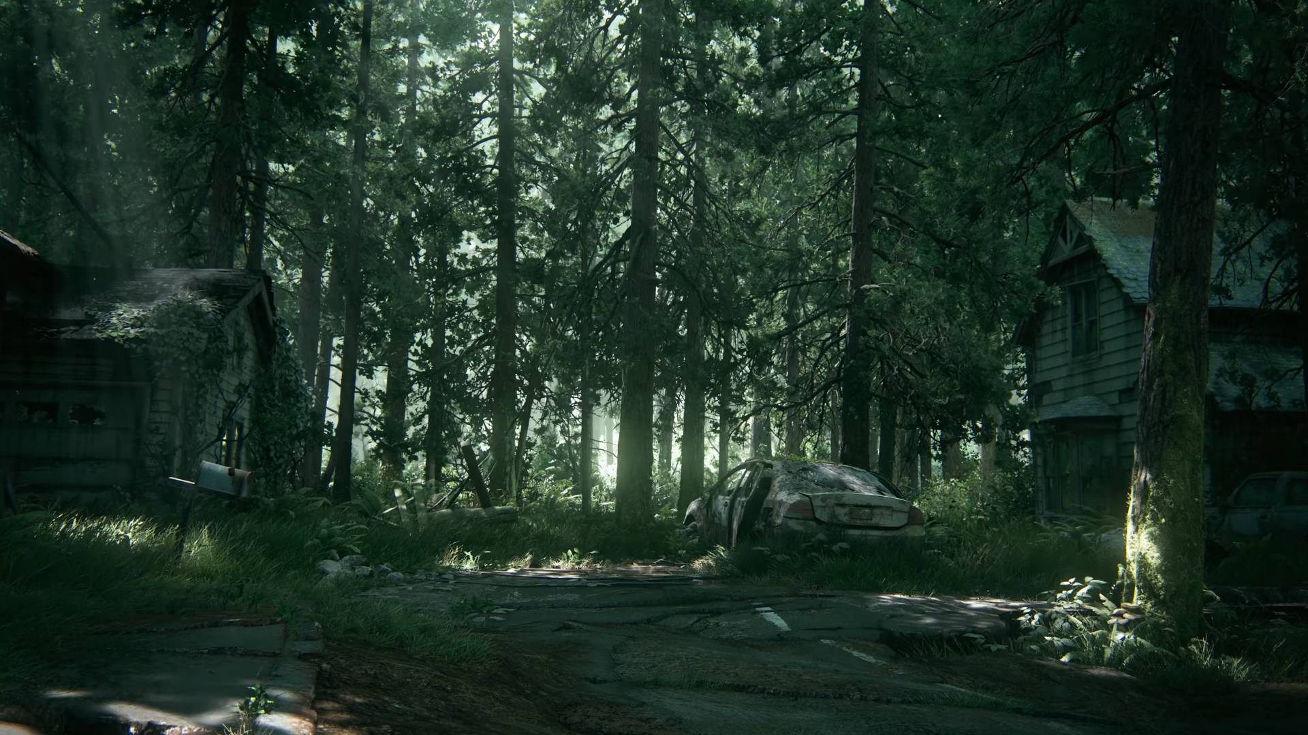
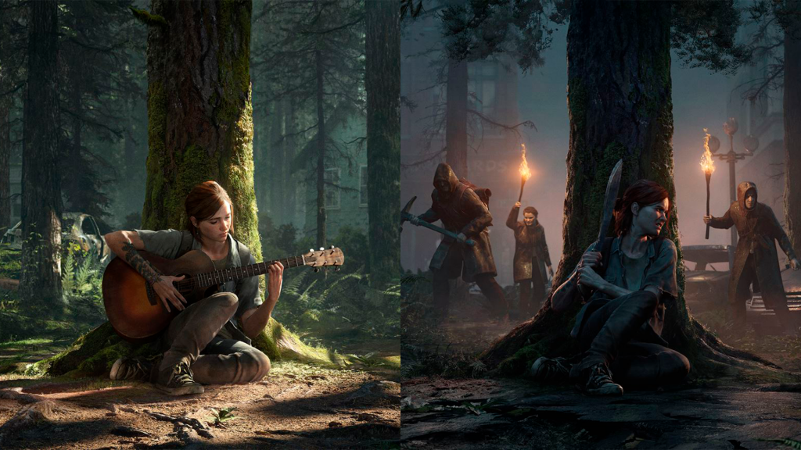
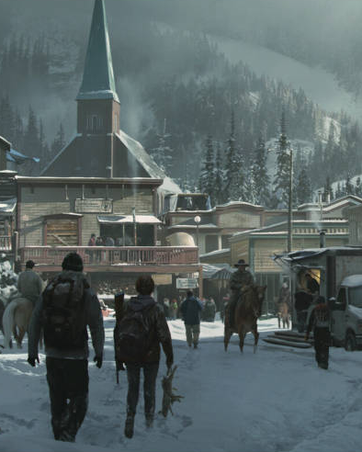
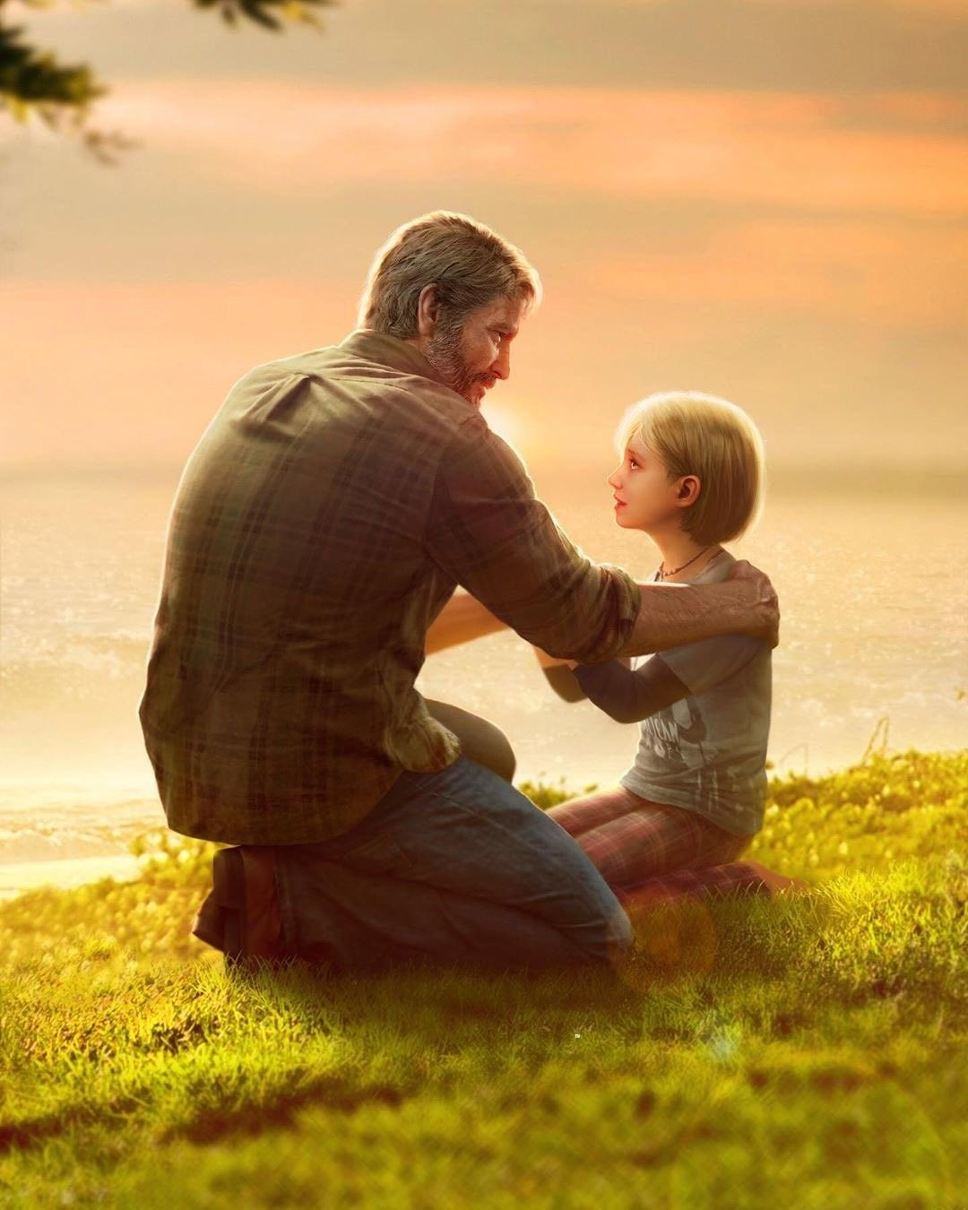
Meus valores
Coragem
Orgulho
Família

Slide 4
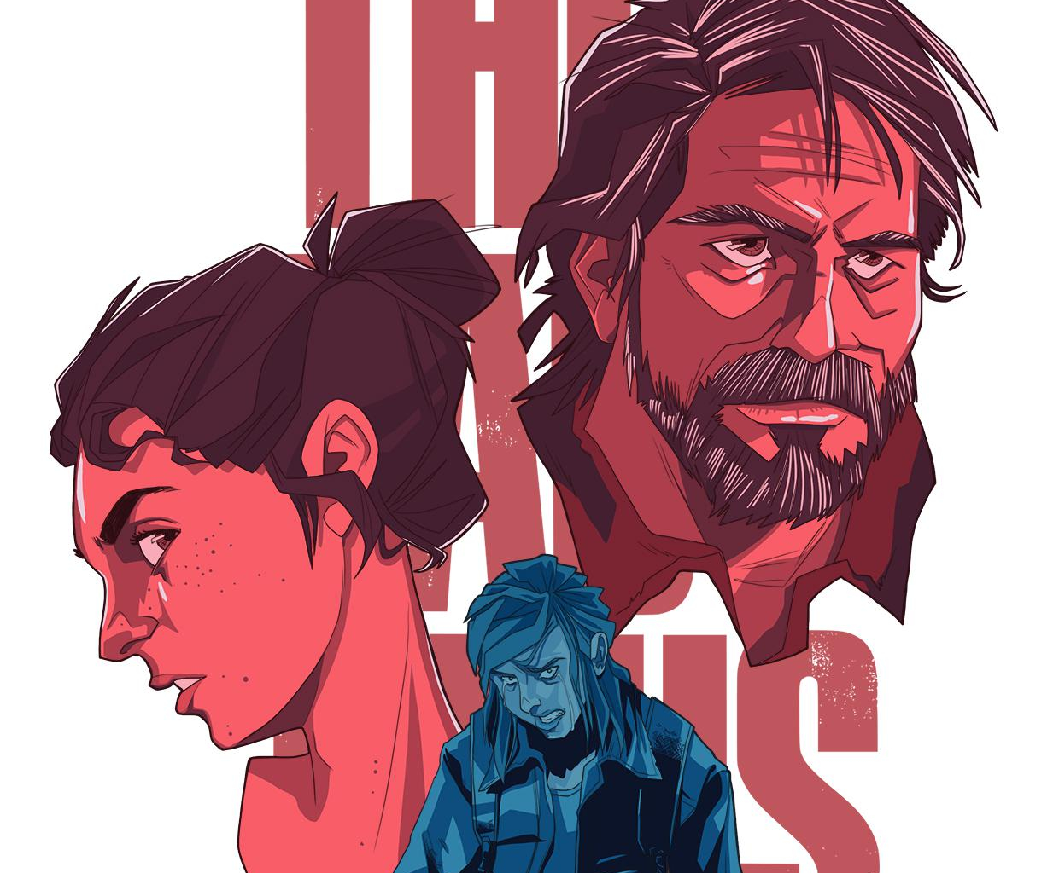

DESAFIOS
Minha superação
Minhas dificuldades

Slide 5

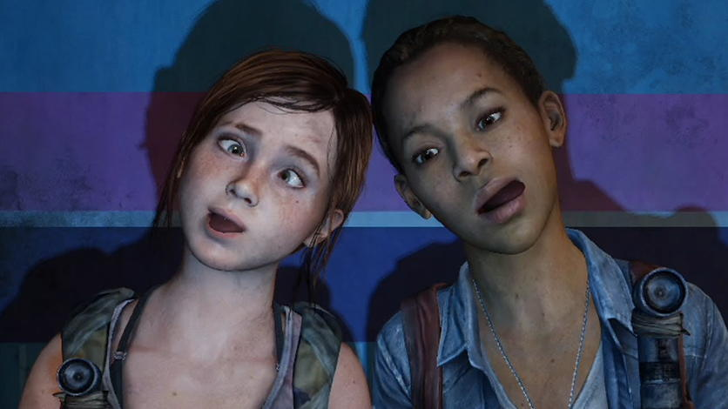
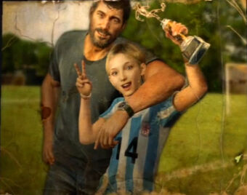
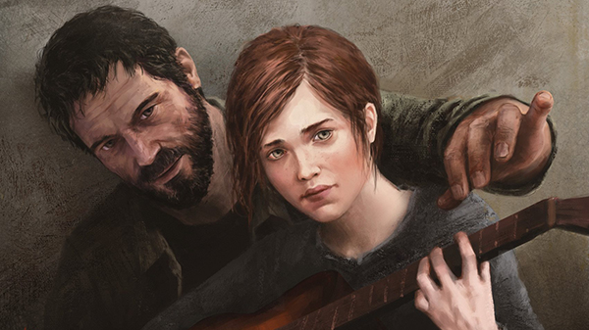
Por quem eu sou grato
Amigos
Família
Professores

Slide 6
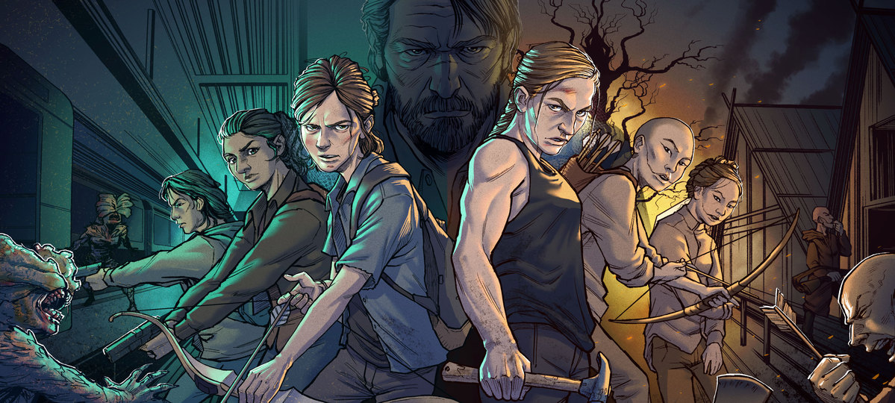
Obrigado a todos

